Slide 1
Скрапбукинг (кардмейкинг)
краткосрочный курс – 8 часов

Slide 2
Цель курса: овладение учащимися основными приемами и техниками скрапбукинга (направления «кардмейкинг»).
Задачи:1. Изучение основ, техник, приемов, «секретов» скрапбукинга в изготовлении открыток. 2. Освоение основ изготовления открыток и коробочек-шоколадниц (либо Magic Box). 3. Развитие творческого воображения, воспитание чувства прекрасного.

Slide 3
Учебно-тематический план
№ п/п | Наименование разделов и тем | Общее количество часов | В том числе
 |  |  | теоретических | практических
I | Основы кардмейкинга | 1,5 | 1,5
1.1 | Что такое кардмейкинг? История кардмейкинга | 1 | 1
1.2 | Материалы и инструменты. Что нужно для кардмейкинга? | 0,5 | 0.5
II | Основные направления кардмейкинга | 0,5 | 0,5
III | Базовые техники, используемые в кардмейкинге | 1 | 1
IV | Изготовление открыток. Защита работы. | 5 |  | 5
Итого: |  | 8 | 3 | 5

Slide 4
Результаты освоения программы
Личностные:
• проявление познавательных интересов и активности в данной области предметной технологической деятельности;
• развитие трудолюбия и ответственности за качество своей деятельности;
• проявление технического и экономического мышления при организации своей деятельности.

Slide 5
Результаты освоения программы
Метапредметные:
• самостоятельная организация и выполнение различных творческих работ по созданию технических изделий;
• выбор для решения познавательных и коммуникативных задач различных источников информации;
• использование дополнительной информации при проектировании и создании объектов, имеющих личностную или общественную значимость;
• согласование и координация совместной познавательно-трудовой деятельности с другими ее участниками;
• соблюдение норм и правил культуры труда в соответствии с технологической культурой производства.

Slide 6
Результаты освоения программы
Предметные
В познавательной сфере: • распознавание видов, назначения материалов, инструментов, оборудования, применяемого в технологических процессах; • оценка технологических свойств сырья и областей их применения.
В трудовой сфере: • подбор материалов с учетом характера объекта труда и технологии; • планирование технологического процесса и процесса труда; • подбор инструментов и оборудования с учетом требований технологии и материальных ресурсов; • соблюдение трудовой и технологической дисциплины; • выявление допущенных ошибок в процессе труда и обоснование способов их исправления.
В мотивационной сфере: • оценивание своей безопасности и готовности к труду в конкретной предметной деятельности;

Slide 7
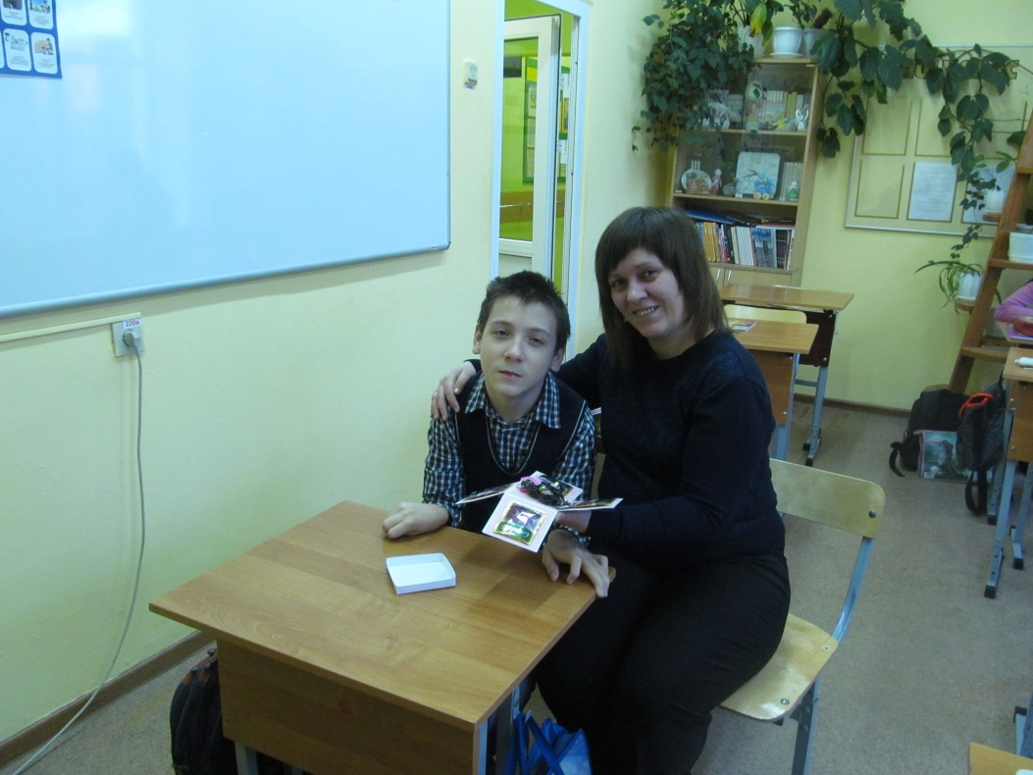
Результат курсов:

Slide 8
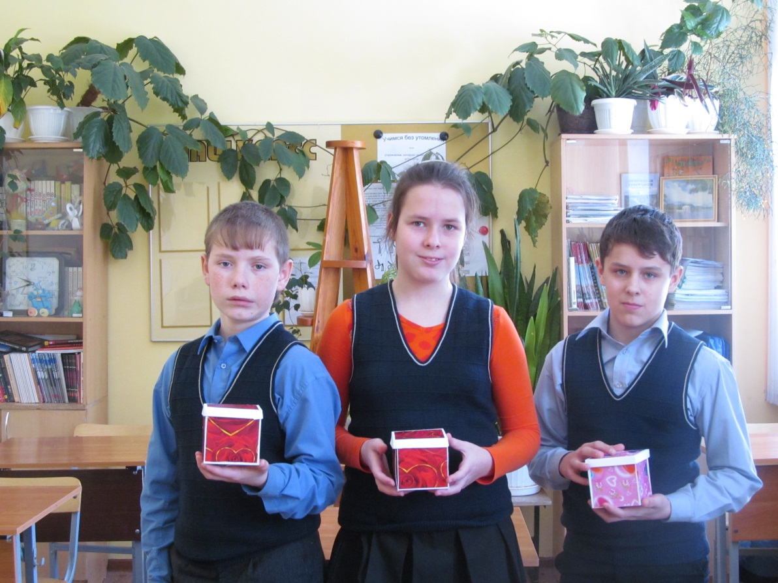
Результат курсов:

